Slide 1
今日のあなたの おみくじとラッキーアイテム
15816003 飯田南
15816088 松岡華凜

Slide 2
概要説明
まず、名前を入力するフォームを表示する。名前を入力し終えたら、送信ボタンを押す。この入力フォームは ’input.html’ で実行している。送信ボタンが押されると、入力で受け取った名前を数字に変換する(name_num)。datetimeで現在年月日を取得し年＋月＋日の値をdate_numという変数に代入する。
その後、((name_num mod date_num)+date_num) mod 52の値を用いてラッキーアイテムを決定する。運勢の決め方は((name_num mod date_num)+date_num) mod 7を用いて決定している。
決定した運勢とラッキーアイテムをoutput.htmlで表示する。

Slide 3
参考文献
http://tech.pjin.jp/blog/2017/03/14/python-primer-22-howto-django/
https://eiry.bitbucket.io/tutorials/tutorial/templates.html

Slide 4
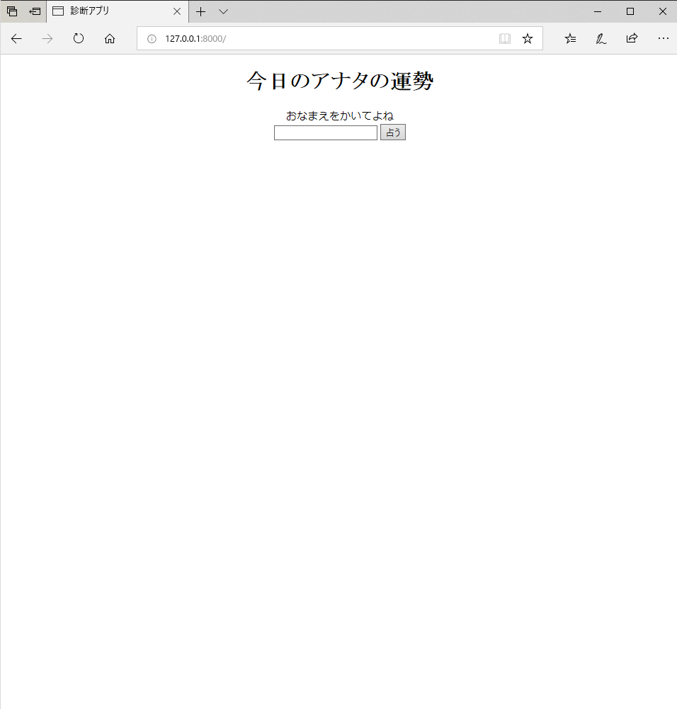
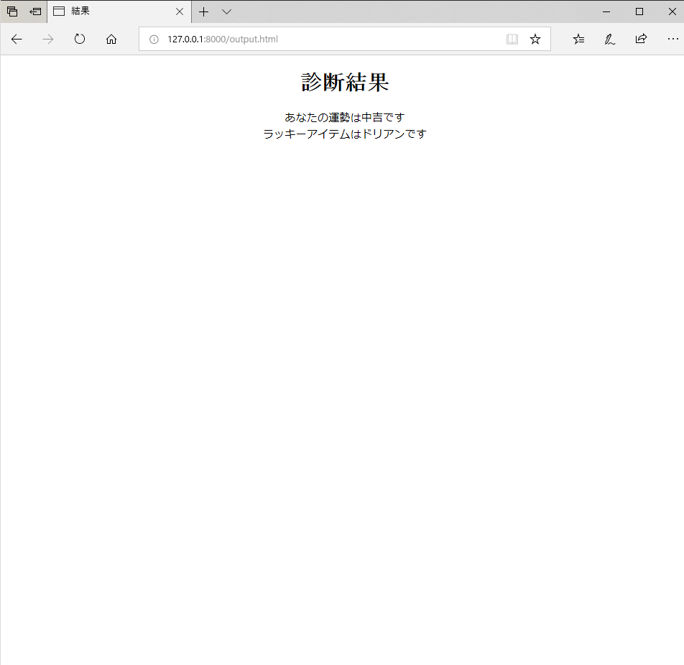
画面キャプチャ
Input.html
output.html

Slide 5
感想
TwitterなどのSNSによくある診断アプリに近いものを作りたかったが、その人の性格や行動による分類ができなかったのは悔しい。いつか今回作ったアプリを利用して、そのような診断ができるようになりたいと思った。
飯田南
結果をoutput.htmlに出力することに大変苦戦した。グループワークで思うように課題を進めることができなかったので、仕事の分配は最初にしっかりとやるべきだったと感じた。
2週間で作れるものには限界があるので、長期間かけて自分自身でウェブアプリ制作をしたいと思える良い機会だったと思いました。
松岡華凜

